Slide 1
CRIME AMBIENTAL de MARIANA
Rompimento da barragem do Fundão no dia 5 de Novembro de 2015
Samarco e BHP Billiton(anglo-australiana) responsáveis pela construção e manutenção da barragem.

Slide 2
Quadrilátero ferrífero
É a região localizada no Centro-Sul de Minas Gerais, com extensão de 7 mil quilômetros quadrados, onde se encontra a maior concentração de minérios do país. As cidades que compõem a área são Sabará, Santa Bárbara, Mariana, Congonhas, Ouro Preto, João Monlevade, Rio Piracicaba, Itaúna, Itabira, entre outras.

Slide 3
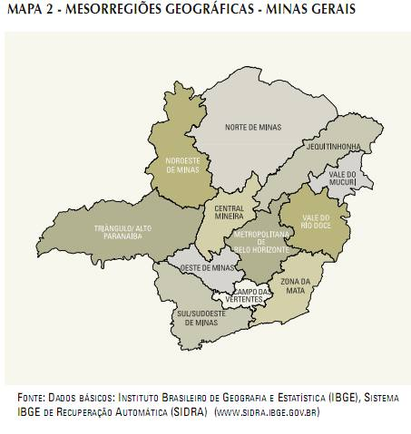

Slide 4
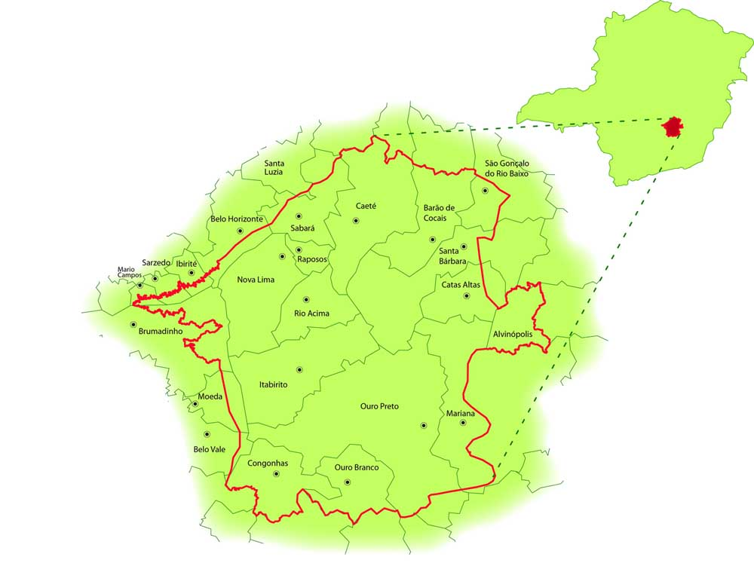

Slide 5
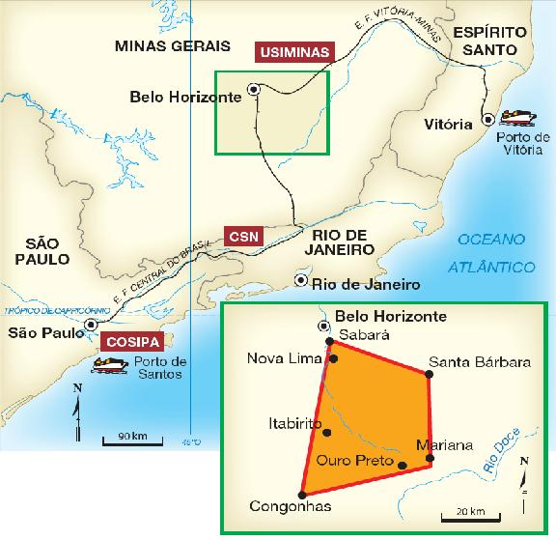

Slide 6
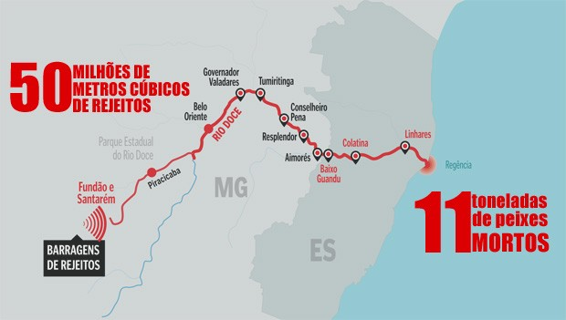

Slide 7
Aquífero: do Latim "aqua" + "ferre“ (mini documentário de 10min)
https://www.youtube.com/watch?v=fT4MRQ6HK4s
Serra da Gandarela
https://redesustentabilidade.org.br/2014/10/24/documentario-mostra-como-a-exploracao-de-mineradoras-pode-afetar-regiao-aquifera/
Entrevista com Paulo Rodrigues
http://blogdeumsem-mdia.blogspot.com.br/2015/11/economia-mineracao-e-o-jogo-dos-sete.html

Slide 8
Entrevista: Geólogo Paulo Rodrigues
“Quando você passa por um município minerador, não vê a riqueza expressa na população. Nós costumamos radiografar as regiões depois que a mineração chega ao fim, e o que fica para trás são buracos e barracas. Além das perdas financeiras, temos os impactos sociais, que são muito grandes”

Slide 9
Projeto Mina Apolo
“Na Serra do Gandarela está sendo urdido um projeto chamado Mina Apolo, que é da mineradora Vale, que não tem ainda a licença ambiental para essa mina. (...) O projeto Apolo prevê, como toda mineração de ferro, uma bacia de rejeitos, que é no mínimo dez vezes maior do que aquela que estourou em Mariana. Tem mais um problema: o vilarejo de Bento Rodrigues tinha em torno de 500 habitantes, mas a bacia de rejeitos prevista para a Mina Apolo está exatamente acima da cidade de Raposos, que tem 16 mil habitantes. Então, já é possível imaginar o impacto caso a barragem venha a ser construída”

Slide 10
Exportação do Minério de Ferro
“A Vale extrai cerca de 84% de todo o minério de ferro do Brasil; desse montante, cerca de 80% é exportado. Então, se fizermos uma conta rápida, vamos perceber que aproximadamente 70% do minério de ferro brasileiro vai para outros países.”

Slide 11
Aquífero Cauê
“No Quadrilátero temos os chamados aquíferos profundos, aquelas regiões que armazenam água subterrânea e que são responsáveis pela manutenção das nascentes e dos poços e dos rios. No Quadrilátero existem quatro aquíferos que ocupam toda a região. Desses quatro, somente o aquífero Cauê responde por 80% da água subterrânea dos outros três. Infelizmente aí existe uma coincidência geológica ruim, de que o horizonte geológico do aquífero Cauê é também onde está o minério de ferro, ou seja, a água é armazenada no minério.”

Slide 12
Dependência para a mineração
Caso INHOTIM
A Vale, a maior mineradora do Brasil, é um "patrocinador master" do instituto de Paz, conforme suas palavras, além de também ser parceira comercial da Itaminas.
"A mineração é a alma de Minas. O Estado só é o que é por causa do ouro, do diamante e do minério"

Slide 13
http://temas.folha.uol.com.br/o-caminho-da-lama/capitulo-1/mineracao-abre-cratera-faz-pico-de-montanha-sumir-e-cria-bairros-fantasmas-em-regiao-de-minas.shtml
Matéria da Folha e vídeo.

Slide 14
Matéria da Folha
Responsável por 17% do PIB de Minas, a mineração não causa dependência somente aos governos municipais e estadual: ONGs, projetos ambientais e até instituições culturais se mantêm graças ao dinheiro das empresas do setor.
No ano passado, segundo o governo mineiro, o Quadrilátero Ferrífero foi responsável quase pela metade do minério de ferro exportado pelo Brasil.

Slide 15
Vídeo: Flagrantes inéditos e revelações da tragédia em Mariana (MG)
https://www.youtube.com/watch?v=KlQf3PvaWCY
1:32- Minuto 2:00 Barragens e Bento Rodrigues
Até minuto 6:00
15:15 até 18:00 a Investigação (Barragem do Fundão e Santarém)

Slide 16
Samarco, Vale e BHP admitem que obra provocou tragédia em Mariana (29/08/2016)
A ruptura se deu por processo de liquefação!!

Slide 17
Vale surgiu em Itabira e em 1942
O Maior Trem do Mundo (1984)
O maior trem do mundo
Leva minha terra
Para a Alemanha
Leva minha terra
Para o Canadá
Leva minha terra
Para o Japão
O maior trem do mundo
Puxado por cinco locomotivas a óleo diesel
Engatadas geminadas desembestadas
Leva meu tempo, minha infância, minha vida
Triturada em 163 vagões de minério e destruição
O maior trem do mundo
Transporta a coisa mínima do mundo
Meu coração itabirano
Lá vai o trem maior do mundo
Vai serpenteando, vai sumindo
E um dia, eu sei não voltará
Pois nem terra nem coração existem mais.

Slide 18
Lira Itabirana (1984)
O Rio? É doce.
A Vale? Amarga.
Ai, antes fosse
Mais leve a carga.
Entre estatais
E multinacionais,
Quantos ais!
A dívida interna.
A dívida externa
A dívida eterna.
Quantas toneladas exportamos
De ferro?
Quantas lágrimas disfarçamos
Sem berro?

Slide 19
Vídeos e notícias

Slide 20
Vídeo: Flagrantes inéditos e revelações da tragédia em Mariana (MG)
https://www.youtube.com/watch?v=KlQf3PvaWCY
1:32- Minuto 2:00 Barragens e Bento Rodrigues
Até minuto 6:00
15:15 até 18:00 a Investigação (Barragem do Fundão e Santarém)

Slide 21
http://temas.folha.uol.com.br/o-caminho-da-lama/capitulo-1/mineracao-abre-cratera-faz-pico-de-montanha-sumir-e-cria-bairros-fantasmas-em-regiao-de-minas.shtml
Matéria da Folha e vídeo.

Slide 22
Aquífero: do Latim "aqua" + "ferre“ (mini documentário de 10min)
https://www.youtube.com/watch?v=fT4MRQ6HK4s
Serra da Gandarela
https://redesustentabilidade.org.br/2014/10/24/documentario-mostra-como-a-exploracao-de-mineradoras-pode-afetar-regiao-aquifera/
Entrevista com Paulo Rodrigues
http://blogdeumsem-mdia.blogspot.com.br/2015/11/economia-mineracao-e-o-jogo-dos-sete.html

Slide 23
Contaminação do Rio e metais pesados.
http://noticias.r7.com/minas-gerais/laudo-comprova-alta-concentracao-de-metais-pesados-em-lama-de-barragens-13112015
Vale, Samarco e Bhp assumem responsabilidade http://www1.folha.uol.com.br/cotidiano/2016/08/1808136-samarco-vale-e-bhp-admitem-que-obra-provocou-tragedia-em-mariana.shtml
Acidente em Mariana é o maior da História com barragens de rejeitos
Leia mais sobre esse assunto em http://oglobo.globo.com/brasil/acidente-em-mariana-o-maior-da-historia-com-barragens-de-rejeitos-18067899#ixzz4MNZ2yOXr
Acidente em Mariana é o maior da história com barragens de rejeito
http://oglobo.globo.com/brasil/acidente-em-mariana-o-maior-da-historia-com-barragens-de-rejeitos-18067899

